Slide 1
Rotary, Crans-Montana

Slide 2
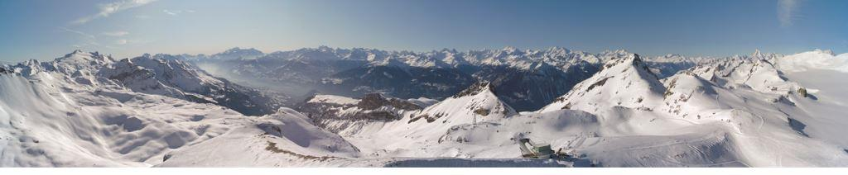
Est-ce qu’un tel pays peut avoir des problèmes touristiques?

Slide 3
Les défis pour le tourisme suisse
Croissance du tourisme global. Diminution de la part de marché pour la Suisse.
La Suisse, devenue pays importateur pour le tourisme.
Situation monétaire.
Frais de production élevés (30 à 40%).
Retard dans les investissements.
Croissance dans les villes. Diminution dans les montagnes.
«Sharing économies» Airbnb, Trocmaison, Uber etc.
Contraintes de sécurité.
Diminution «skier days».
Développement de l’offre concurrentielle.
Notes:
Situation monétaire:
valeur estimée trop élevée (15%).
le CHF va se mettre à niveau, quand et comment restent les grandes questions (dévalorisation du CHF, inflation supérieure à la Suisse dans la zone €).
Retard investissement:
- si tout l'argent gagné par le tourisme aurait été réinvesti dans le tourisme ..)
Contraintes de sécurité:
- événements récents.
Offre concurrentielle:
nouveaux resorts dans le monde entier
croisières avec 52 nouveaux bateaux sont prévues jusqu’en 2020 avec une capacité de 170’000 passagers!

Slide 4
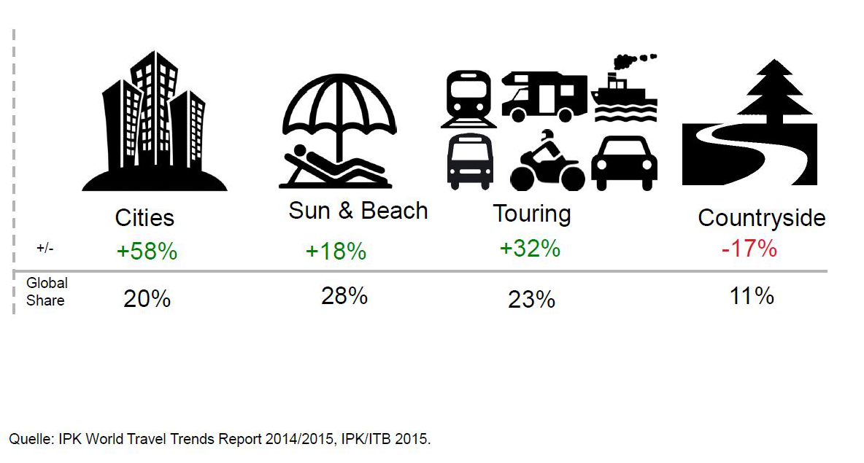
Les motifs des voyageurs
Développement 2010 à 2015

Slide 5
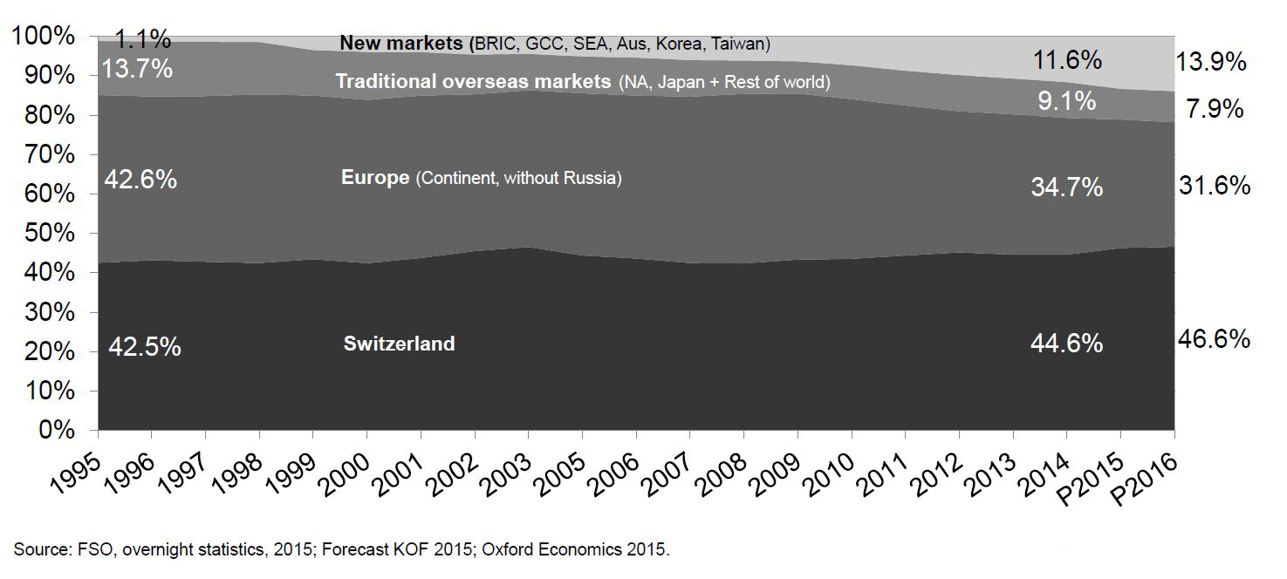
Evolution des marchés

Slide 6
Question de stratégie
Notes:
Qu’est-ce que ça veut dire pour Crans-Montana?

Slide 7
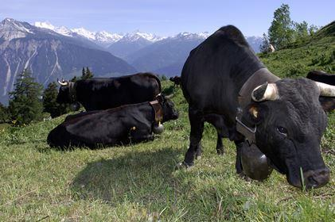
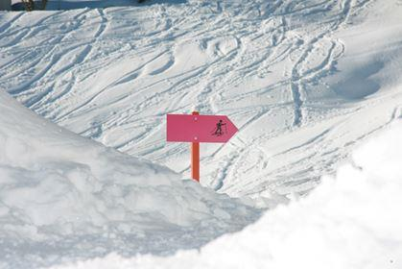
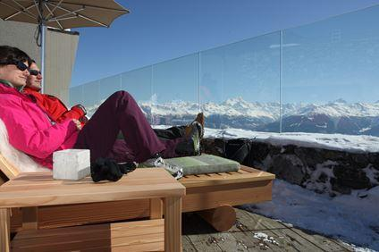
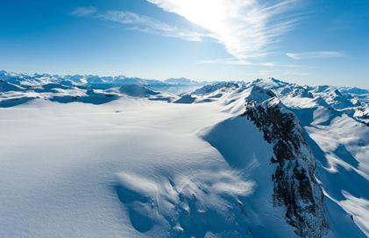
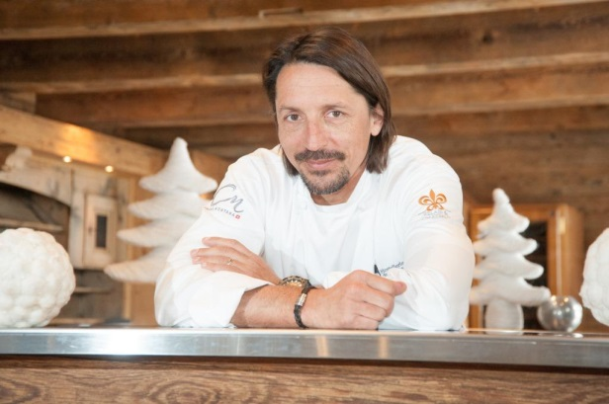
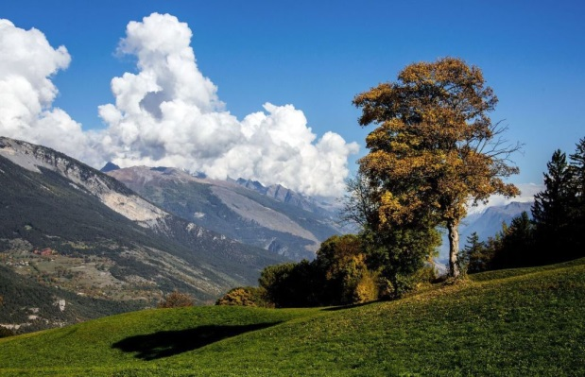
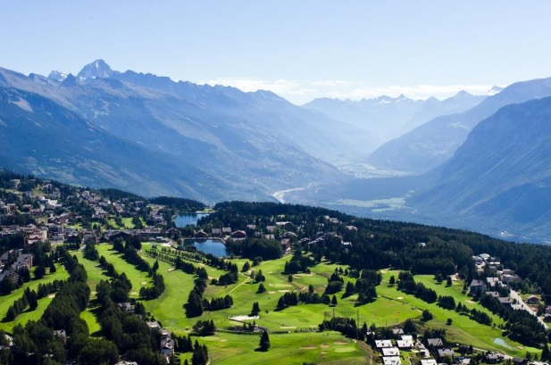
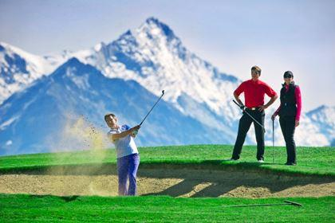
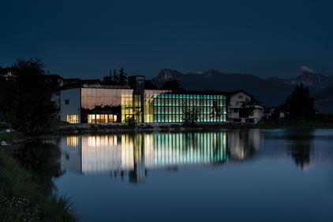
Nos forces
Notes:
Patrimoine
Accessibilité
Qualité de vie
Cadre naturel
Tradition et savoir faire (chef de cuisine)
L’air pur
Vue panoramique
Golf
Divertissement

Slide 8
Notes:
C’est la différence qui fait la marque
… et pas la marque qui fait la différence!

Slide 9
Quelque chose va mal ….
interne
externe
! ?
Notes:
Le 24 juillet 2010, BP présente sa nouvelle vision, son nouveau logo. BP beyond petroleum. Changement d’un producteur de pétrole vers une entreprise énergie, écologique, durable et responsable.
10 ans plus tard, explosion sur la BP-plateforme «deep water horizon» au golf du Mexique, pendant plusieurs mois, 600 millions de litres de pétrole coulent dans le golf, une catastrophe écologique sans pareil. Études démontrent que BP a délaissé des mesures de sécurité basiques pour des raisons de sécurité.
VW: les valeurs: responsabilité et durabilité.
Hambourg:
La ville a engagé d’importantes ressources pour véhiculer l’image d’une métropole florissante.
Avec des conditions cadres parfaites pour attirer des gens et acteurs culturels de toutes les couleurs.
Le fait: passé 1 Mio m2 de surface bureau non occupé. Les bords de la rivière Elbe sont de moins en moins accessibles à cause des constructions.
Au centre ville, on ne trouve pas de chambre toute simple dans une communauté d’habitation en dessous de 450 € . Appartements en dessous de €10 par m2 presque introuvable.
Qu’est-ce ces exemples nous apprennent?

Slide 10
Définissons ensemble ….
notre vision
notre mission
notre ambition
notre personnalité
l’essence de notre marque
nos valeurs
notre positionnement
notre promesse
NOTRE ENGAGEMENT
Ce qui compte:
L’expérience de nos clients.
Leur satisfaction et la confiance en Crans-Montana.
=

Slide 11
«Customer Journey»

Slide 12
Conscience
Choix du pays et de la région.
Choix par motif de voyage.
Bouche à oreille. Expériences partagées. Médias sociaux.
eMarketing. Les moteurs de recherche sont sources n° 1 pour les voyages
Reportages (print, radio, TV).
Présence dans les programmes des intermédiaires.

Slide 13
considération
Être présent.
Choix de la destination.
Image de Crans-Montana.
Confiance dans la marque. La promesse.
Positionnement.
Expériences vécues.
Attentes par rapport aux motifs de voyages.

Slide 14
comparaison
Comparaison entre différents acteurs dans une destination.
Disponibilité des informations pertinentes.
Le client souhaite les informations immédiatement.
Demandes de recherche de plus en plus par des appareils mobiles.
Possibilité d’achat immédiat.
Prix versus expérience / prestation.

Slide 15
réservation
Le client attend une transparence totale.
Croissance importante des Online Travel Agencies (OTA’s)
Systèmes au niveau des destinations sont peu pertinents (service à la clientèle).
Information online = achat online.
Transactions de plus en plus par les appareils mobiles.
Le défi c’est attirer le client sur son propre site.

Slide 16
expérience
Produit = ce que le client achète.
Expérience = c’est le souvenir du client.
Toute la chaîne de services qui compte.
L’engagement envers le client est une affaire qui nous concerne tous et en même temps le plus grand défi.

Slide 17
advocate
Le client et devenu notre promoteur et notre ambassadeur.
Pourquoi ne pas nous concentrer sur les expériences et laisser la promotion aux clients?

Slide 18
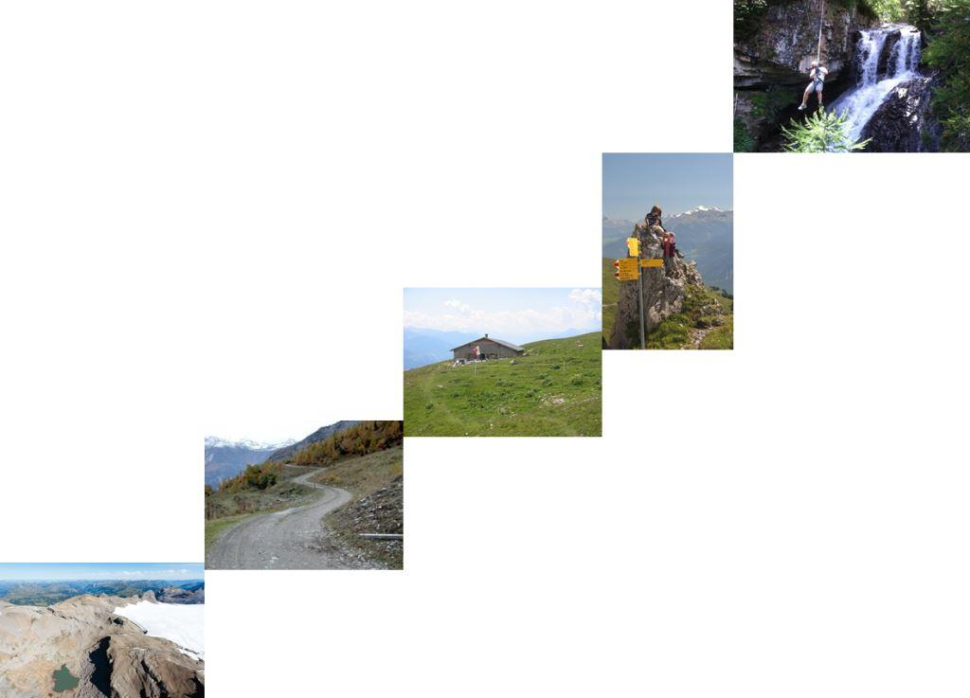
L’expérience
Différenciation accrue
Rendement accru
Différenciation faible
Rendement faible
Prix et valeur ajoutée

Slide 19
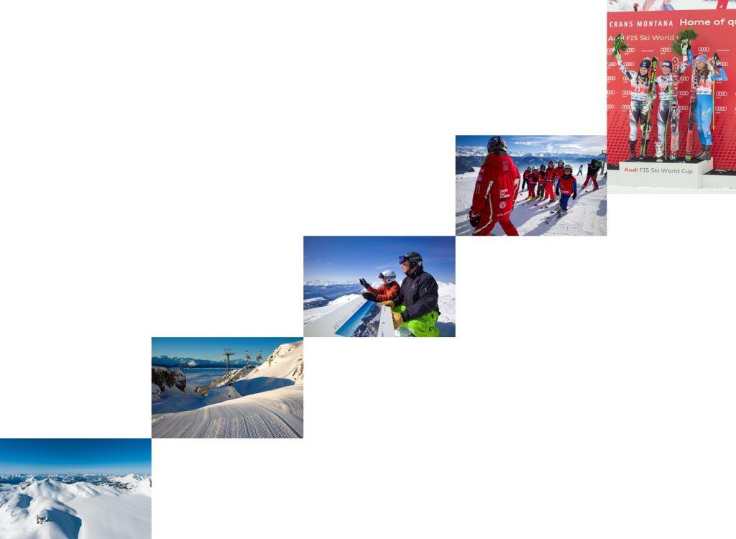
Vers une expérience unique
Différenciation accrue
Rendement accru
Différenciation faible
Rendement faible
Prix et valeur ajoutée

Slide 20
Les défis pour Crans-Montana
Application de la politique du tourisme.
Aménagement du territoire et des centres.
Renforcer le développement économique pour attirer des nouveaux investisseurs, cohérent avec le développement global.
Développer des conditions cadres.
Mobilité. Penser global et mettre les intérêts individuels après ceux de la collectivité.
Faire la différence dans le travail quotidien et dans chaque approche avec le client.
Message positif.
Communication.
Infrastructure par rapport aux besoins de notre clientèle.
= avancer ensemble!

Slide 21
Questions?

